Slide 1
제 30강 정보전달과 응답
Request/response객체
문서간 연결 session객체
정보전달과 응답 request/response객체
담당교수 : 전응섭 교수
연구실 : 은봉관 8층
연락처 : 02-950-7620
HP) 010-5268-7267

Slide 2
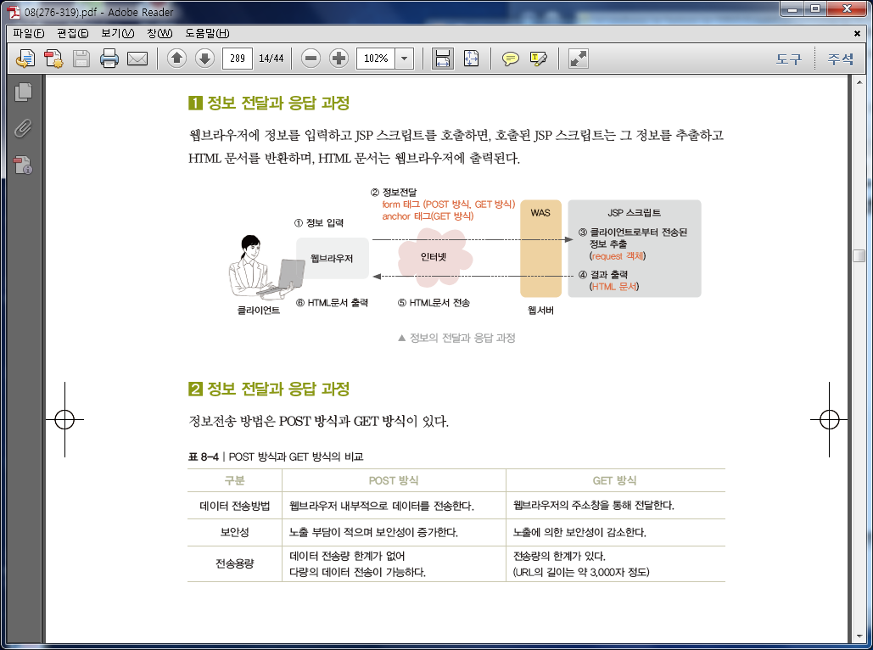
정보의 전달과 응답
request/response 객체

Slide 3
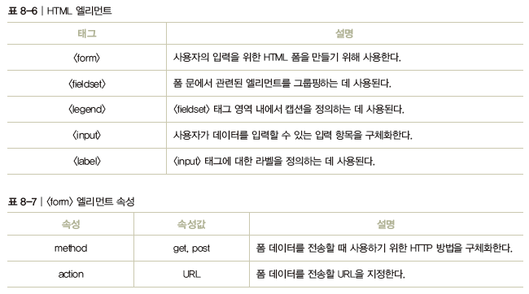
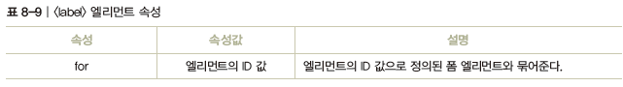
form엘리먼트 / 속성

Slide 4
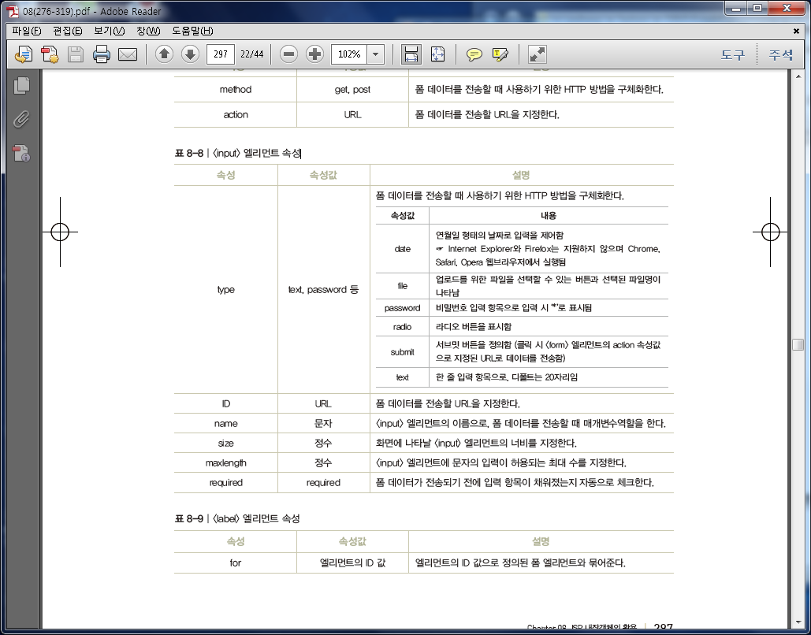
계속

Slide 5
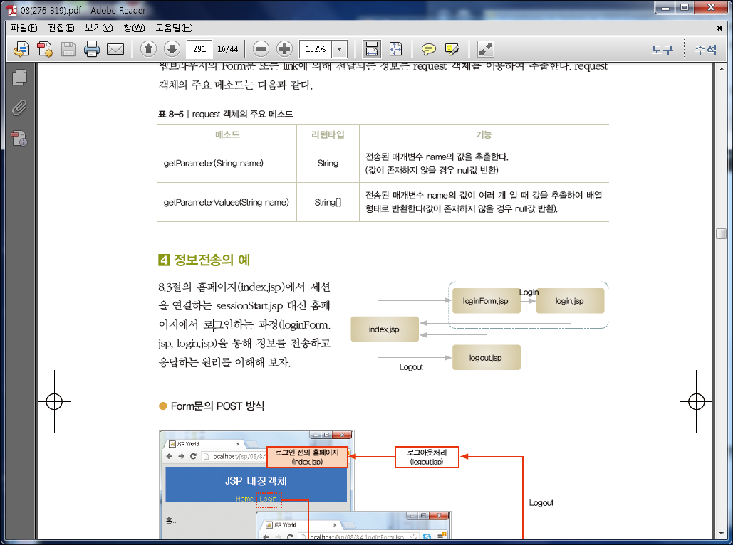
정보추출
request 개체

Slide 6

정보전달과 응답 request/response객체
WAS
인터넷
웹브라우저
Post방식과 get방식
구분 | POST방식 | GET방식

Slide 7
request 객체
서버에서 클라이언트에게 데이터를 요청할 때 사용하는 객체
정보추출 객체
형 식 :
request.메소드( [변수] );
주요 메소드
메소드 | 리턴타입 | 설명
response 객체
서버에서 클라이언트로 데이터를 응답할 때 사용
형 식 :
response.메소드( [변수] );
주요 메소드
메소드 | 내용
sendRedirect("url") | url의 페이지로 이동

Slide 8
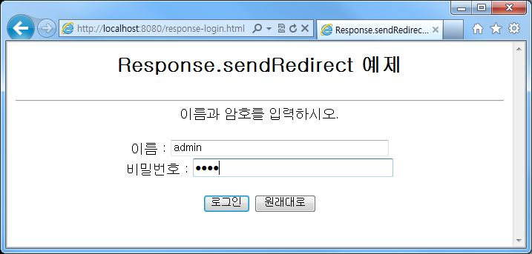
response-login.html
<form action="response-loginresult.jsp" method="post">
이름 : <input type="text" name="name" size="40"><br>
비밀번호 : <input type="password" name="pwd" size="40"><br><br>
<input type="submit" value="로그인">
<input type="reset" value="원래대로">
</form>
response-loginresult.jsp
사용자로부터 입력받은 이름과 비밀번호 처리
<%
String name = request.getParameter("name");
String pass = request.getParameter("pwd");
if(name.equals("admin") && pass.equals("1234")){
response.sendRedirect("response-success.html");
} else {
response.sendRedirect("response-fail.html");
}
%>

Slide 9
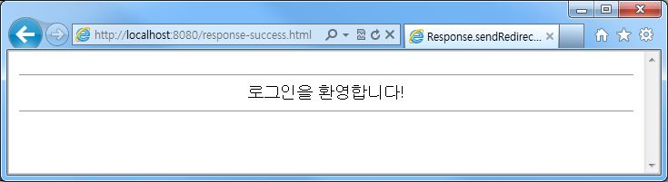
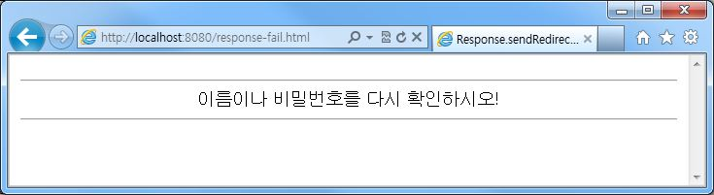
response-success.html
<hr><center>
로그인을 환영합니다! <br>
</center><hr>
response-fail.html
<hr><center>
이름이나 비밀번호를 다시 확인하시오! <br>
</center><hr>

Slide 10
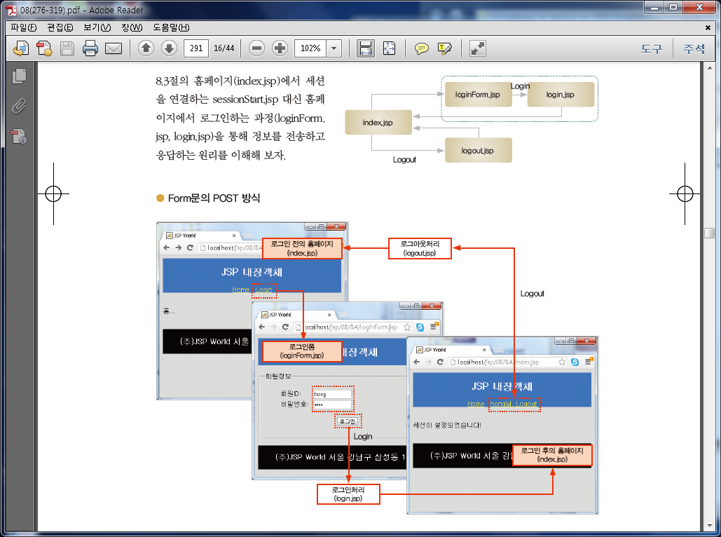
정보전송 예
앞의 홈페이지(index.jsp)에서 세션을 연결하는 sessionStart.jsp 대신 홈페이지에서 로그인하는 과정(loginForm.jsp, login.jsp)을 통해 정보를 전송하고 응답하는 시스템

Slide 11
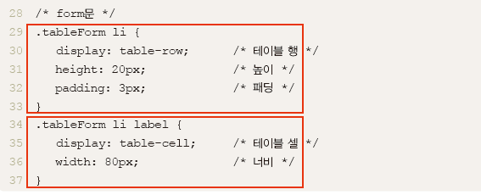
style2.css [폴더: css]

Slide 12
style2.css
/* form문 */
.tableForm li {
display: table-row; /* 테이블 행 */
height: 10px; /* 너비 */
padding: 4px; /* 패딩 */
}
.tableForm li label {
display: table-cell; /* 테이블 셀 */
width: 60px; /* 너비 */
}
index.jsp
<head>
<title>JSP World</title>
<meta name="viewport" content="width=device-width, initial-scale=1">
<link rel="stylesheet" href="style2.css" />
</head>

Slide 13
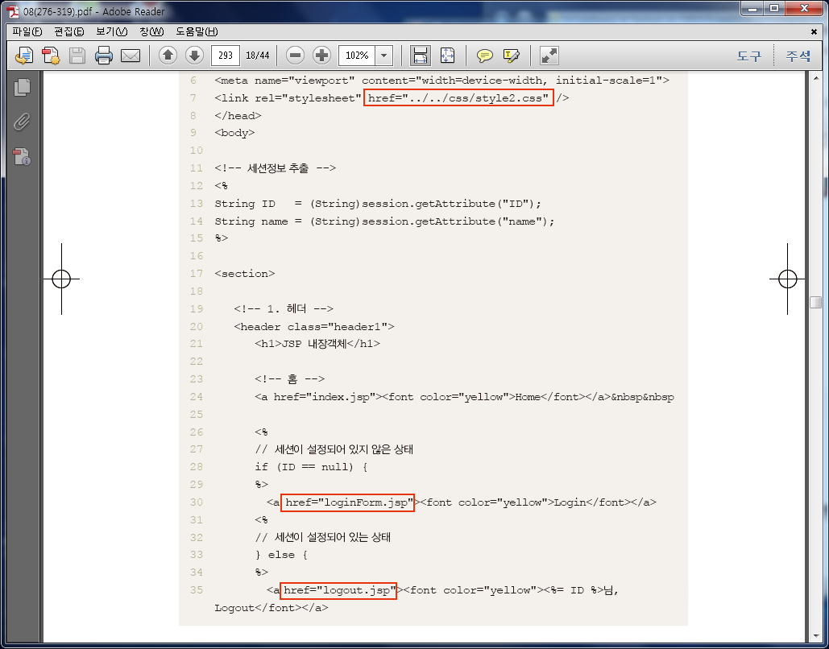
index.jsp

Slide 14
<!-- 1. 헤더 -->
<header class="header1">
<h1>JSP 내장객체</h1>
<!-- 홈 -->
<a href="index.jsp"><font color="yellow">Home</font></a>
&nbsp&nbsp
<%
// 세션이 설정되어 있지 않은 상태
if (ID == null) {
%>
<a href="loginForm.jsp"><font color="yellow">Login</font></a>
<%
// 세션이 설정되어 있는 상태
} else {
%>
<a href="logout.jsp"><font color="yellow"><%= ID %>님, Logout</font></a>
<%
} // if
%>
</font>
</header>

Slide 15
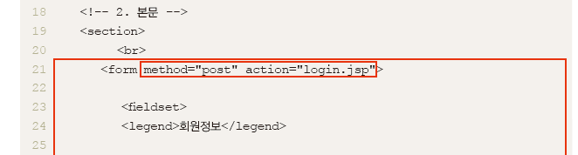
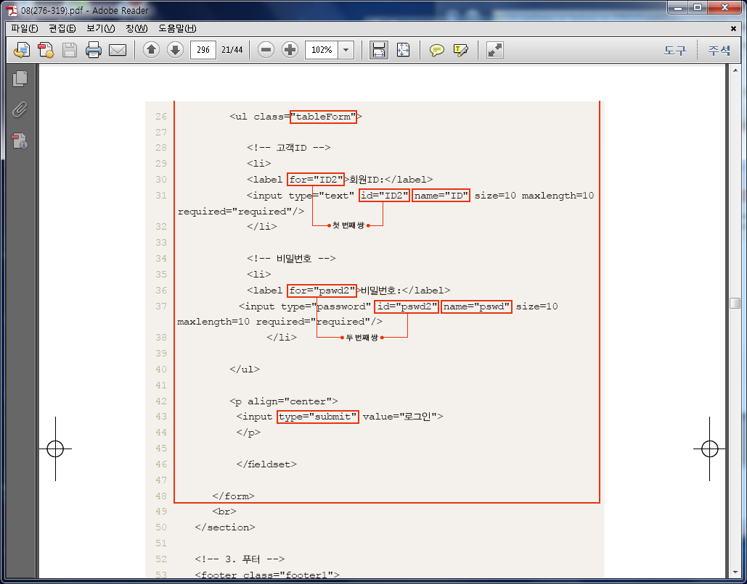
loginForm.jsp

Slide 16
계속

Slide 17
loginForm.jsp
<!-- 2. 본문 -->
<section>
<br>
<form method="post" action="login.jsp">
<fieldset>
<legend>회원정보</legend>
<ul class= "tableForm">
<!-- 고객ID -->
<li>
<label for="ID2">회원ID:</label>
<input type="text" id="ID2" name="ID" size=10 maxlength=10 required="required"/>
</li>
<!-- 비밀번호 -->
<li>
<label for="pswd2">비밀번호:</label>
<input type="password" id="pswd2" name="pswd" size=10 maxlength=10 required="required"/>
</li>
</ul>
<p align="center">
<input type="submit" value="로그인">
</p>
</fieldset>
</form>
<br>
</section>

Slide 18
login.jsp
<%
// 입력정보 한글 처리
request.setCharacterEncoding("euc-kr");
// 입력정보(ID, 비밀번호) 추출
String ID = request.getParameter("ID");
String pswd = request.getParameter("pswd");
%>
<%
// 세션 설정
session.setAttribute("ID", ID);
session.setAttribute("name", "홍길동");
// 홈페이지로 이동
response.sendRedirect("index.jsp");
%>
logout.jsp
<%
// session 해제
session.invalidate();
// 홈페이지로 이동
response.sendRedirect("index.jsp");
%>

Slide 19
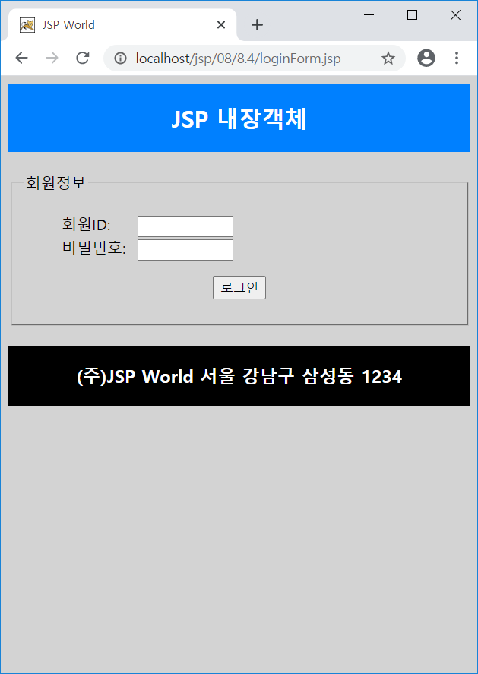
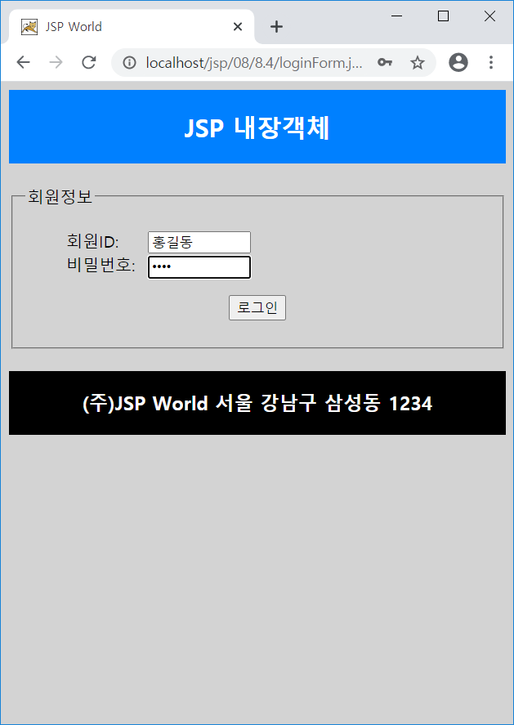
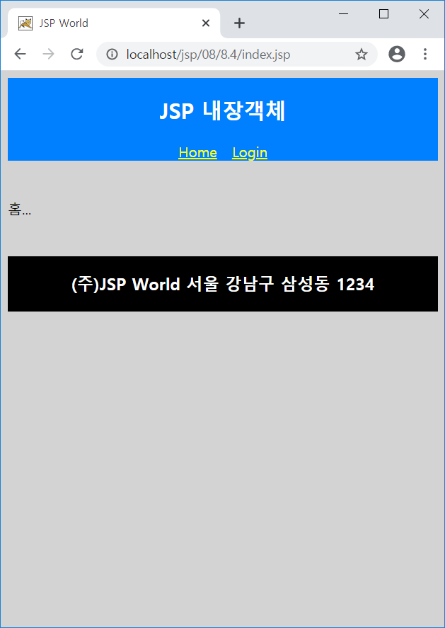
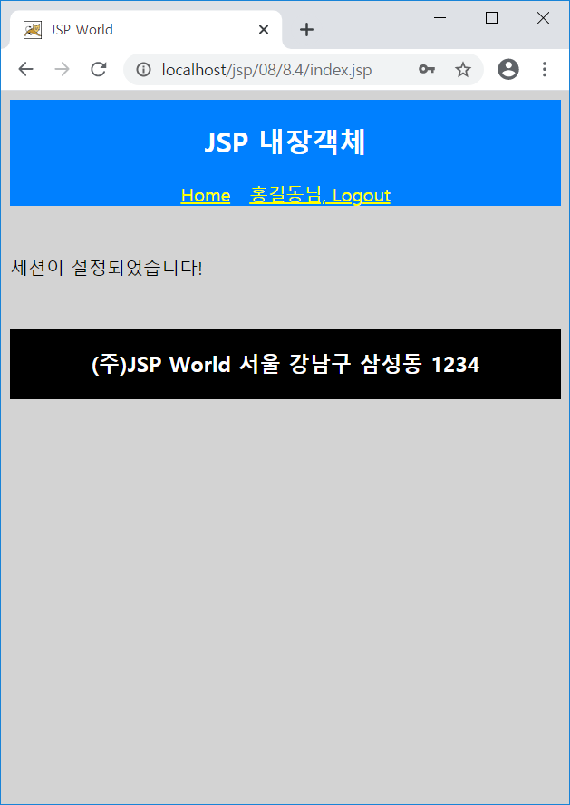
실습예제

Slide 20
index.jsp
<!DOCTYPE HTML>
<%@ page contentType="text/html;charset=euc-kr"%>
<html>
<head>
<title>JSP World</title>
<meta name="viewport" content="width=device-width, initial-scale=1">
<link rel="stylesheet" href="../../css/style2.css" />
</head>
<body>
<!-- 세션정보 추출 -->
<%
String ID = (String)session.getAttribute("ID");
String name = (String)session.getAttribute("name");
%>
<section>
<!-- 1. 헤더 -->
<header class="header1">
<h1>JSP 내장객체</h1>
<!-- 홈 -->
<a href="index.jsp"><font color="yellow">Home</font></a>&nbsp&nbsp
<%
// 세션이 설정되어 있지 않은 상태
if (ID == null) {
%>
<a href="loginForm.jsp"><font color="yellow">Login</font></a>
<%
// 세션이 설정되어 있는 상태
} else {
%>
<a href="logout.jsp"><font color="yellow"><%= ID %>님, Logout</font></a>
<%
} // if
%>
</font>
</header>
<!-- 2. 본문 -->
<section>
<br><br>
<%
// 세션이 설정되어 있지 않은 상태
if (ID == null) {
%>
홈...
<%
// 세션이 설정되어 있는 상태
} else {
%>
세션이 설정되었습니다!
<%
} // if
%>
<br><br><br>
</section>
<!-- 3. 푸터 -->
<footer class="footer1">
<center>
<%@ include file="../../include/businessInfo.inc" %>
</center>
</footer>
</section>
</body>
</html>

Slide 21
login.jsp
<%
// 입력정보 한글 처리
request.setCharacterEncoding("euc-kr");
// 입력정보(ID, 비밀번호) 추출
String ID = request.getParameter("ID");
String pswd = request.getParameter("pswd");
%>
<%
// 세션 설정
session.setAttribute("ID", ID);
session.setAttribute("name", "홍길동");
// 홈페이지로 이동
response.sendRedirect("index.jsp");
%>

Slide 22
loginForm.jsp
<!DOCTYPE HTML>
<%@ page contentType="text/html;charset=euc-kr"%>
<html>
<head>
<meta name="viewport" content="width=device-width, initial-scale=1">
<title>JSP World</title>
<link rel="stylesheet" href="../../css/style2.css" />
</head>
</head>
<body>
<section>
<!-- 1. 헤더 -->
<header class="header1">
<!-- 헤더 타이틀 -->
<h1>JSP 내장객체</h1>
</header>
<!-- 2. 본문 -->
<section> <br>
<form method="post" action="login.jsp">
<fieldset>
<legend>회원정보</legend>
<ul class="tableForm">
<!-- 고객ID -->
<li><label for="ID2">회원ID:</label>
<input type="text" id="ID2" name="ID" size=10 maxlength=10 required="required"/></li>
<!-- 비밀번호 -->
<li><label for="pswd2">비밀번호:</label>
<input type="password" id="pswd2" name="pswd" size=10 maxlength=10 required="required"/></li>
</ul>
<p align="center">
<input type="submit" value="로그인">
</p>
</fieldset></form><br>
</section>
<!-- 3. 푸터 -->
<footer class="footer1">
<%@ include file="../../include/businessInfo.inc" %>
</footer>
</section>
</body>
</html>
logout.jsp
<%
// session 해제
session.invalidate();
// 홈페이지로 이동
response.sendRedirect("index.jsp");
%>

